Slide 1
Chương 3: Vấn đề an ninh trong TMĐT

Slide 2
Nội dung
Nguyên tắc bảo mật Một số khái niệm
NIST Cybersecurity Framework

Slide 3
Nguyên tắc bảo mật
Tính sẵn sàng (Availability) Tính toàn vẹn (Integrity) Tính bí mật (Confidentiality)

Slide 4
Tính sẵn sàng - Availability
Dữ liệu và tài nguyên
Đảm bảo độ tin cậy và truy cập kịp thời cho người dùng hợp pháp
Các thiết bị mạng, máy tính và ứng dụng
Cung cấp đầy đủ chức năng để hoạt động bình thường với hiệu suất có thể chấp nhận được
Có thể phục hồi sau sự cố gián đoạn một cách an toàn và nhanh chóng, không ảnh hưởng đến hiệu suất
Có các cơ chế bảo vệ cần thiết để bảo vệ khỏi các mối đe dọa bên trong và bên ngoài có thể ảnh hưởng đến tính sẵn sàng và hiệu suất

Slide 5
Tính toàn vẹn - Integrity
Đảm bảo về tính chính xác và độ tin cậy của thông tin và hệ thống, ngăn chặn các thao tác sửa đổi trái phép.
Đảm bảo những kẻ tấn công, sai sót của người dùng không ảnh hưởng đến tính toàn vẹn của hệ thống hoặc dữ liệu.
Phần cứng, phần mềm và các cơ chế giao tiếp
Hoạt động phối hợp để duy trì và xử lý dữ liệu chính xác,
Truyền dữ liệu đến đích chính xác.
Hệ thống và mạng
Được bảo vệ khỏi sự can thiệp từ bên ngoài

Slide 6
Tính bí mật - Confidentiality
Đảm bảo bí mật được thực thi tại mỗi điểm giao trong quy trình xử lý dữ liệu, ngăn chặn việc tiết lộ trái phép.
Dữ liệu nằm trên các hệ thống và thiết bị trong mạng
Dữ liệu được truyền đi
Dữ liệu đến đích.
Có thể được cung cấp bằng cách
mã hóa dữ liệu được lưu trữ , truyền đi
thực thi kiểm soát truy cập nghiêm ngặt và phân loại dữ liệu
đào tạo nhân viên về các quy trình bảo vệ dữ liệu thích hợp.

Slide 7
Nội dung
Nguyên tắc bảo mật
Một số khái niệm
NIST Cybersecurity Framework

Slide 8
Lỗ hổng bảo mật - Vulnerability
Thiếu biện pháp đối phó hoặc một điểm yếu trong biện pháp đối phó được áp dụng.
điểm yếu của phần mềm, phần cứng, quy trình hoặc con người có thể bị khai thác.
Có thể là
dịch vụ chạy trên server, các ứng dụng hoặc hệ điều hành chưa được vá
điểm truy cập không dây không hạn chế
cổng mở trên tường lửa
bảo mật vật lý lỏng lẻo
quản lý mật khẩu không bắt buộc trên servers và workstations

Slide 9
Mối đe dọa - Threat
Mối nguy hiểm tiềm ẩn liên quan đến việc khai thác lỗ hổng.
Ai đó/cái gì đó xác định một lỗ hổng cụ thể → sử dụng nó để chống lại công ty hoặc cá nhân.
Thực thể lợi dụng lỗ hổng được gọi là tác nhân đe dọa (Threat Agent) Threat Agent có thể là
Kẻ xâm nhập truy cập mạng bất hợp pháp
cổng trên tường lửa
quy trình truy cập dữ liệu theo cách vi phạm chính sách bảo mật
Nhân viên phạm lỗi vô ý có thể làm lộ thông tin bí mật.

Slide 10
Rủi ro - Risk
Khả năng Threat Agent khai thác lỗ hổng và tác động đến các nghiệp vụ tương ứng.
Nếu Firewall có nhiều ports được mở, thì nhiều khả năng xảy ra sự cố: kẻ tấn công xâm nhập trái phép vào mạng.
Nếu một người dùng không được đào tạo về processes và procedures, thì nhiều khả năng xảy ra sự cố về việc vô tình hoặc cố ý phá hủy dữ liệu.
Nếu một hệ thống phát hiện xâm nhập (IDS) không được triển khai trên mạng, thì khả năng xảy ra sự cố phát hiện chậm trễ các tấn công vào mạng.
Risk có mối quan hệ mật thiết với Vulnerability, Threat, Exposure

Slide 11
Exposure
Mô tả tổn thất cho tổ chức.
Một Vulnerability có thể gây ra nhiều sự tổn thất.
Nếu quản lý mật khẩu lỏng lẻo và không triển khai thực hiện quy định cho mật khẩu, tổ chức có thể bị tổn thất từ mối đe dọa capture mật khẩu người dùng hoặc sử dụng trái phép.
Nếu tổ chức không thường xuyên kiểm tra hệ thống dây điện và không trang bị hệ thống phòng cháy chữa cháy, thì tổn thất có thể xảy ra do toàn bộ hệ thống bị tàn phá khi có sự cố hỏa hoạn.

Slide 12
Biện pháp kiểm soát/biện pháp đối phó - Control/Countermeasure
Được đưa ra để giảm thiểu rủi ro tiềm ẩn. Biện pháp đối phó có thể là
cấu hình phần mềm
thiết bị phần cứng
quy trình loại bỏ lỗ hổng bảo mật
làm giảm khả năng Threat Agent có thể khai thác lỗ hổng.

Slide 13
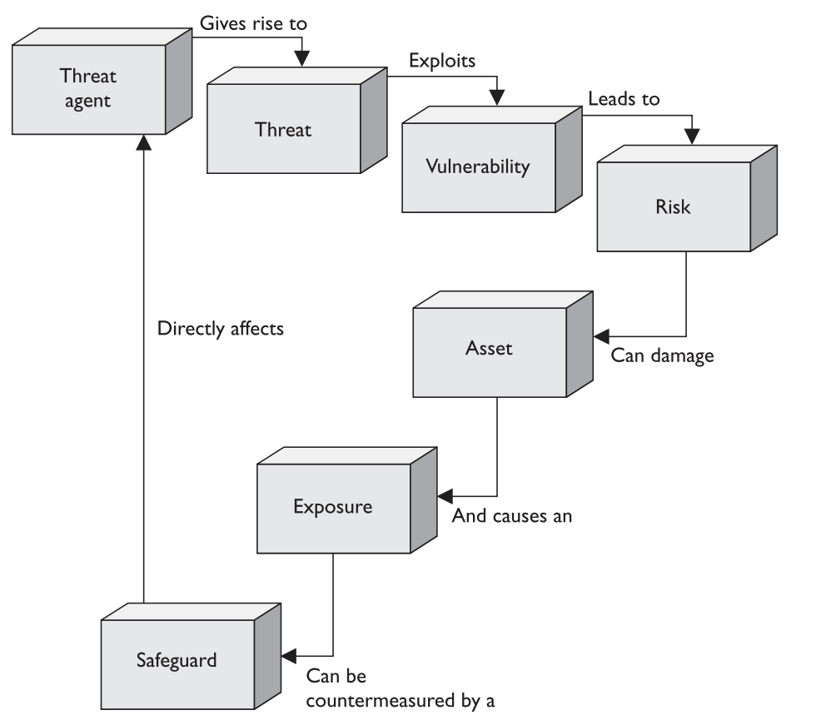

Slide 14
Nội dung
Nguyên tắc bảo mật Một số khái niệm
NIST Cybersecurity Framework

Slide 15
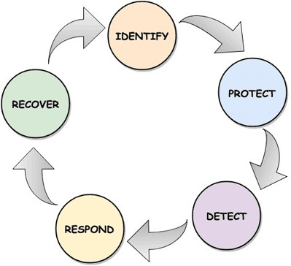
NIST Cybersecurity Framework
Xác định
Bảo vệ/Ngăn chặn Phát hiện
Ứng phó Phục hồi

Slide 16
Xác định
Lập danh sách tất cả tài sản
Thiết bị
Phần mềm
Dữ liệu
…
Xác định các mối đe dọa có thể xảy ra với mỗi tài sản Đánh giá mức độ ưu tiên của tài sản và các mối đe dọa

Slide 17
Độ ưu tiên
Tài sản
TS1 | 1
TS2 | 1
TS3 | 2
TS4 | 3
…

Slide 18
Xác định
Xác đinh các kiểu tấn công có thể thực hiện với mỗi tài sản Một số kiểu tấn công:
Tấn công có chủ đích (APT)
Malware
Từ chối dịch vụ (Denial-of-Service Attacks – DoS/DDoS)
Man in the middle
XSS
SQL Injection
Social Engineering

Slide 19
Tấn công có chủ đích (APT)
Kẻ tấn công xâm nhập vào hệ thống để tìm kiếm thông tin, thực hiện các hành vi bất hợp pháp
5 bước để tấn công vào một hệ thống:
Thăm dò (Reconnaisance)
Quét lỗ hổng để tấn công (Scanning)
Cố gắng lấy quyền truy cập (Gaining access)
Duy trì kết nối (Maintaining access)
Xóa dấu vết (Cover his track)

Slide 20
Phần mềm độc hại - Malware
Viruses
Worms
Trojan horses
Ransomware
Spyware
Botnet
Adware

Slide 21
Viruses
Là chương trình được thiết kế để thực hiện tối thiểu hai việc
tự xen vào hoạt động hiện hành của máy tính để thực hiện tự nhân bản và những công việc theo chủ ý của người lập trình
tự sao chép chính nó (nhân bản) lây nhiễm vào những tập tin (file) hay các vùng xác định (boot, FAT sector) ở các thiết bị lưu trữ như đĩa cứng, đĩa mềm, thiết bị nhớ flash (phổ biến là USB),... thậm chí cả EPROM chính của máy

Slide 22
Virus
Cách virus che dấu để tránh các chương trình antivirus:
Mã hóa chính nó
Thay đổi thư mục với các byte virus bổ sung
Sử dụng thuật toán ẩn để chuyển hướng dữ liệu

Slide 23
Phần mềm độc hại - Malware
Viruses
Worms
Trojan horses
Ransomware
Spyware
Botnet
Adware

Slide 24
Phần mềm độc hại - Malware
Viruses
Worms
Trojan horses
Ransomware
Spyware
Botnet
Adware

Slide 25
Worm
Sâu máy tính là một loại phần mềm độc hại lây lan các bản sao của nó từ máy tính này sang máy tính khác.
Sâu có thể tự nhân bản mà không cần bất kỳ sự tương tác nào của con người
Nó không cần phải gắn vào một chương trình phần mềm để gây hại.

Slide 26
Một số loại worm
Internet Worms Email Worms
Instant Messaging Worms File-Sharing Worms
IRC Worms

Slide 27
Phần mềm độc hại - Malware
Viruses
Worms
Trojan horses
Ransomware
Spyware
Botnet
Adware

Slide 28
Trojan horses
Một loại phần mềm độc hại được ngụy trang dưới dạng phần mềm hợp pháp, chạy ẩn trên hệ thống bị nhiễm
Tội phạm mạng lừa người dùng tải Trojan lên máy tính của họ với nhiều mục đích khác nhau:
sửa đổi dữ liệu
sao chép dữ liệu
xóa dữ liệu
chặn dữ liệu
…

Slide 29
Một số loại trojan horses
Trojan-Banker Trojan-DDoS Trojan-Downloader Trojan-IM Backdoor Trojan Trojan-SMS
….

Slide 30
Phần mềm độc hại - Malware
Viruses
Worms
Trojan horses
Ransomware
Spyware
Botnet
Adware

Slide 31
Ransomware
một loại phần mềm độc hại mà tội phạm mạng sử dụng để đòi tiền chuộc.
chặn quyền truy cập vào hệ thống hoặc mã hóa dữ liệu trên hệ thống có thể lây lan sang máy tính thông qua
file đính kèm hoặc link trong email lừa đảo
các trang web bị nhiễm virus
download
USB driver bị nhiễm.

Slide 32
Một số loại ransomeware
Crypto ransomware
mã hóa các file có giá trị trên máy tính để người dùng không thể truy cập chúng.
Locker ransomware
khóa không cho nạn nhân truy cập vào thiết bị của họ,

Slide 33
Phần mềm độc hại - Malware
Viruses
Worms
Trojan horses
Ransomware
Spyware
Botnet
Adware

Slide 34
Spyware
phần mềm được thiết kế để thu thập dữ liệu của người dùng và chuyển tiếp dữ liệu đó cho bên thứ ba mà người dùng không đồng ý hoặc không biết
phần mềm gián điệp có thể nắm bắt thông tin thẻ tín dụng của người dùng.

Slide 35
Phần mềm độc hại - Malware
Viruses
Worms
Trojan horses
Ransomware
Spyware
Botnet
Adware

Slide 36
Botnet
Là sự kết hợp của hai từ, “robot” và “network”
Là một mạng các máy tính bị xâm nhập được giám sát bởi một kênh chỉ huy và kiểm soát (C&C)
Máy tính bị nhiễm
Bot được gọi là Zombie
Bị chỉ huy và kiểm soát bởi Botmaster
Được sử dụng để
khởi động các cuộc tấn công DDoS
Lan truyền malware, spam hoặc nội dung độc hại
thu thập thông tin đăng nhập
thực hiện các tác vụ đòi hỏi nhiều CPU,…
36

Slide 37
Phần mềm độc hại - Malware
Viruses
Worms
Trojan horses
Ransomware
Spyware
Botnet
Adware

Slide 38
Adware
là phần mềm không mong muốn
được thiết kế để hiển thị quảng cáo trên màn hình thiết bị của người dùng, điều hướng các yêu cầu tới website quảng cáo và thu thập các kiểu marketing data khác nhau

Slide 39
Từ chối dịch vụ (Dos/DDos)
Là kiểu tấn công ngăn không cho những người dùng khác truy cập vào hệ thống
Làm cho hệ thống bị quá tải và không thể hoạt động DoS: tấn công “one-to-one”
DDoS(distributed denial of service) Sử dụng các Zombie host
Tấn công “many-to-one”

Slide 40
Man in the Middle (MITM)
Là một loại tấn công mạng mà hacker sẽ đứng giữa người dùng và ứng dụng. Kẻ tấn công chặn và kiểm soát toàn bộ quá trình giao tiếp giữa hai bên để người dùng tin rằng họ vẫn đang trực tiếp liên lạc với nhau.
Những kẻ tấn công sẽ nắm bắt hết mọi thông tin trao đổi kể cả những thông tin nhạy cảm như số tài khoản, số thẻ tín dụng…để đánh cắp danh tính, chuyển tiền hay gây ra các vụ lừa đảo.

Slide 41
Man in the Middle (MITM)
Giả mạo IP
Giả mạo hệ thống tên miền (giả mạo DNS) Giả mạo HTTPS
Đánh cắp lớp cổng bảo mật (SSL) Đánh cắp email
Nghe trộm wifi Đánh cắp session
Nhiễm độc bộ nhớ cache
…

Slide 42
XSS
Cross-Site Scripting là lỗ hổng bảo mật cho phép những kẻ tấn công đưa mã độc vào một trang web hợp pháp.
Các tập lệnh này có được quyền của các tập lệnh được tạo bởi trang web mục tiêu và do đó có thể ảnh hưởng đến tính bảo mật và tính toàn vẹn của việc truyền dữ liệu giữa trang web và khách hàng.
Các trang web dễ bị tấn công nếu chúng hiển thị dữ liệu do người dùng cung cấp từ các request hoặc form mà không làm sạch dữ liệu trước khi thực thi.

Slide 43
SQL Injection
Khai thác lỗ hổng bảo mật SQL injection
Có thể thực hiện khi website có lỗ hổng bảo mật có thể gây ra SQL injection
Kẻ tấn công có thể gửi một yêu cầu với các tham số để thực hiện cuộc tấn công SQL injection → cho phép xâm nhập cơ sở dữ liệu, thông tin đăng nhập của người dùng và trong một số cấu hình nhất định, truy cập vào hệ điều hành.

Slide 44
Social Engineering
Social engineering sử dụng sự ảnh hưởng và sự thuyết phục để đánh lừa người dùng nhằm khai thác các thông tin có lợi cho cuộc tấn công hoặc thuyết phục nạn nhân thực hiện một hành động nào đó
Kẻ tấn công có thể lợi dụng các đặc điểm sau của con người để tấn công:
Mong muốn trở nên hữu dụng Tin người
Nỗi sợ gặp rắc rối
Đơn giản đến mức cẩu thả

Slide 45
Social engineering
Nhân viên gián điệp/giả mạo
Giả làm người cần được giúp đỡ Giả làm người quan trọng
Giả làm người được ủy quyền
Giả làm nhân viên hỗ trợ kỹ thuật

Slide 46
Social engineering
Phising: lừa đảo qua thư điện tử Vishing: lừa đảo qua điện thoại Pop-up Windows
File đính kèm trong email Các website giả mạo
Các phần mềm giả mạo

Slide 47
NIST Cybersecurity Framework
Xác định
Bảo vệ/Ngăn chặn Phát hiện
Ứng phó Phục hồi

Slide 48
Bảo vệ/Ngăn chặn
Hỗ trợ khả năng hạn chế hoặc ngăn chặn tác động của mối đe dọa an ninh mạng.
Bao gồm:
Kiểm soát truy cập;
Nhận thức và đào tạo;
Bảo mật dữ liệu;
Quy trình, thủ tục bảo vệ thông tin;
Bảo trì
Công nghệ/dịch vụ bảo mật

Slide 49
Phát hiện
Cho phép phát hiện kịp thời các sự cố an ninh mạng Bao gồm:
Phát hiện các thao tác bất thường
Giám sát liên tục an ninh
Quy trình phát hiện

Slide 50
Ứng phó
Thực hiện hành động thích hợp với sự cố an ninh mạng được phát hiện nhằm hỗ trợ khả năng ngăn chặn tác động của sự cố an ninh mạng, giảm thiểu thiệt hại
Bao gồm:
Phân tích
Giảm thiểu thiệt hại
Lập kế hoạch ứng phó
Truyền thông
Cải tiến

Slide 51
Phục hồi
Các hoạt động thích hợp để khôi phục hoạt động kinh doanh hoặc dịch vụ nào bị thiệt hại do sự cố an ninh mạng, hỗ trợ phục hồi kịp thời các hoạt động bình thường để giảm tác động từ sự cố an ninh mạng.
Bao gồm:
Lập kế hoạch phục hồi
Truyền thông
Cải tiến

Slide 52
Tình huống
Ban Giám đốc của một tổ chức dịch vụ tài chính quốc tế đang xem xét kế hoạch sáp nhập bí mật.
CIO nhận được một email đòi tiền chuộc từ một nguồn không xác định nói rằng họ biết về kế hoạch sáp nhập và có thông tin cá nhân của
150.000 khách hàng. Một mẫu chi tiết cá nhân của 500 khách hàng đã được đưa vào email đòi tiền chuộc làm "bằng chứng".

Slide 53
Tình huống
Tổ chức phải trả khoản tiền chuộc đáng kể bằng Bitcoin. Nếu không, kế hoạch sáp nhập sẽ bị công bố và thông tin khách hàng sẽ bị bán công khai trên mạng.
Sau khi kiểm tra và xác định kẻ tấn công chỉ lấy được thông tin chi tiết của 500 khách hàng và một số file về kế hoạch sáp nhập

